Slide 1
FTP SERVER - VSFTPD

Slide 2
TỔNG QUAN.
FTP (File Transfer Protocol) là một trong những dịch vụ thông dụng để truyền (upload) và nhận (download) tập tin giữa máy cục bộ (Local) và máy ở xa (Remote).
Giao thức FTP được xây dựng dựa trên chuẩn TCP/IP.
FTP có hai thành phần : FTP Client và FTP Server.
FTP Server sử dụng 2 port:
+ Port 20: dùng để truyền dữ liệu (data port).
+ Port 21: dùng để truyền lệnh (command port).
Có hai cơ chế :
+ Active.
+ Passive.

Slide 3
TỔNG QUAN (tt).
Tuỳ theo phiên bản của RedHat Linux thì chúng ta có các phần mềm FTP Server khác nhau:
+ wu-ftpd: dành cho các phiên bản trước RH 9.0
+ vsftpd: dành cho phiên bản RH 9.0 trở về sau.
Có hai cách cấu hình FTP Server thông dụng:
+ Private FTP Server (user-only site).
+ Anonymous FTP Server.

Slide 4
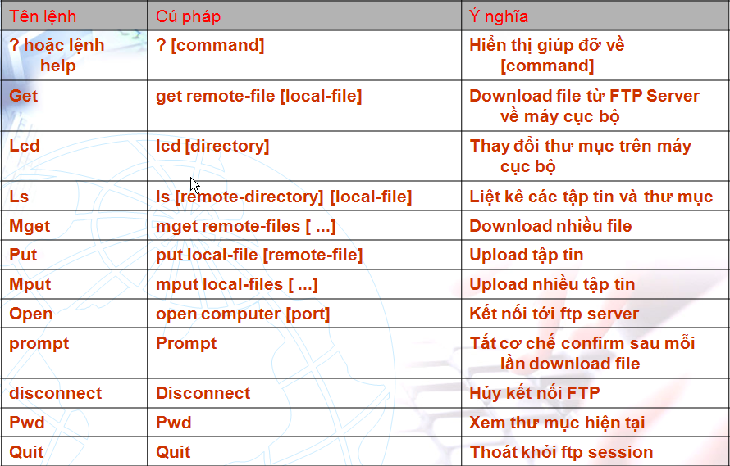
TỔNG QUAN (tt).

Slide 5
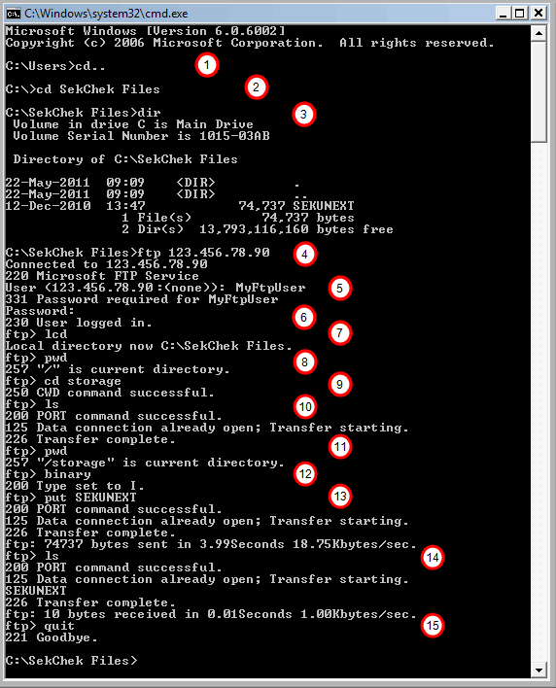

Slide 6
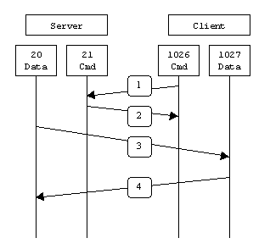
FTP SERVER.
Cơ chế Active:
Bước1: client dùng một cổng lệnh ngẫu nhiên không dành riêng (port N >1024) kết nối vào cổng 21 của FTP Server.
Bước2: server gởi xác nhận ACK về cổng lệnh (port N) của client.
Bước3: server khởi tạo kết nối từ cổng 20 của mình đến cổng dữ liệu mà client đã khai báo (port N+1).
Bước4: client gởi ACK phản hồi cho server thông qua cổng dữ liệu.

Slide 7
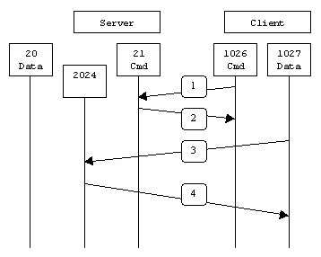
FTP SERVER (tt).
Cơ chế Passive:
Bước1: client dùng một cổng lệnh ngẫu nhiên không dành riêng (port N >1024) kết nối vào cổng 21 của FTP Server.
Bước2: server sẽ mở cổng dữ liệu không dành riêng bất kỳ P(P>1024) và gởi lệnh Port P cho client.
Bước3: client tạo kết nối truyền dữ liệu từ cổng dữ liệu của nó (port N+1) đến cổng dữ liệu P của server.
Bước4: server trả lời bằng xác nhận ACK về cho cổng dữ liệu của client.

Slide 8
CÀI ĐẶT VSFTPD.
Vsftpd (Very Secure FTP Daemon): là một package mới giúp cấu hình FTP server trong RedHat Linux 9.0. Nó được phát triển xoay quanh tính năng nhanh, ổn định và an toàn.
Cài đặt :
Cài đặt package: vsftpd-x-x.rpm

Slide 9
CẤU HÌNH VSFTPD.
Những tập tin cấu hình vsftpd :
/etc/vsftpd/vsftpd.conf: tập tin cấu hình chính.
/etc/vsftpd.ftpusers: liệt kê những người dùng không được phép login vào vsftpd.
/etc/vsftpd.user_list: tập tin này được cấu hình để cấm hay cho phép những người dùng được liệt kê truy cập FTP Server. Điều này phụ thuộc vào tuỳ chọn userlist_deny được xét YES hay NO trong tập tin cấu hình.
Lưu ý: người dùng đã liệt kê trong tập tin này thì không được xuất hiện trong vsftpd.ftpusers
/var/ftp: thư mục gốc của user anonymous.

Slide 10
CẤU HÌNH VSFTPD (tt).
Những tuỳ chọn cấu hình Vsftpd :
Tất cả những cấu hình của vsftpd được lưu giữ trong tập tin cấu hình /etc/vsftpd/vsftpd.conf. Mỗi tuỳ chọn trong tập tin này có dạng như sau:
<tuỳ chọn>=<giá trị>
Những tuỳ chọn được thiết lập như sau :
Daemon:
listen=YES/NO : VSFTPD chạy ở chế độ standalone.
session_support=YES/NO : VSFTPD quản lý giao dịch login của người dùng.

Slide 11
CẤU HÌNH VSFTPD (tt).
Điều khiển truy cập:
anonymous_enable=YES/NO : người dùng anonymous được phép login vào FTP Server.
cmds_allowed : Chỉ ra danh sách các lệnh ftp (cách nhau bởi dấu phẩy) được cho phép bởi FTP Server.
ftpd_banner : dòng thông báo sẽ hiển thị khi người dùng kết nối đến FTP Server.
local_enable==YES/NO : cho phép người dùng cục bộ login vào FTP Server.
userlist_deny=YES và userlist_enable=NO : thì tất cả những người dùng cục bộ bị cấm truy cập trừ những người dùng được chỉ ra trong userlist_file.

Slide 12
CẤU HÌNH VSFTPD (tt).
userlist_deny=NO và userlist_enable=YES : thì tất cả những người dùng được chỉ ra trong userlist_file bị cấm truy cập.
userlist_file=/etc/vsftpd.user_list : chỉ ra tập tin lưu danh sách người dùng.
Người dùng Anonymous:
anon_mkdir_write_enable=YES/NO: kết hợp với write_enable=YES thì người dùng anonymous được phép tạo thư mục mới trong thư mục cha có quyền ghi.
anon_root : chỉ ra thư mục gốc của user anonymous, mặc định là /var/ftp.

Slide 13
CẤU HÌNH VSFTPD (tt).
anon_upload_enable=YES/NO : kết hợp với write_enable=YES thì người dùng anonymous được phép upload tập tin trong thư mục cha có quyền ghi.
anon_world_readable_only=YES : user anonymous chỉ được phép download những tập tin có quyền đọc.
no_anon_password=YES/NO : yêu cầu user anonymous nhập vào password lúc đăng nhập.
Người dùng cục bộ:
local_enable=YES/NO : cho phép người dùng cục bộ truy cập đến Server.
chmod_enable=YES/NO : cho phép người dùng thay đổi quyền hạn trên tập tin.

Slide 14
CẤU HÌNH VSFTPD (tt).
chroot_local_user=YES/NO : người dùng di chuyển đến home directory của mình sau khi login vào.
guest_enable=YES/NO : cho phép người dùng anonymous login vào như user guest, mà được chỉ ra trong guest_username.
guest_username : chỉ ra username của người dùng guest (user mặc định ftp).
local_root: chỉ ra thư mục khi người dùng cục bộ login vào.
Thư mục:
dirlist_enable=YES/NO : người dùng được phép xem nội dung của thư mục.

Slide 15
CẤU HÌNH VSFTPD (tt).
dirmessage_enable=YES/NO : hiển thi ra 1 thông điệp khi người dùng di chuyển vào thư mục. Thông điệp này được lưu trong tập tin có tên .message và được chỉ ra trong tuỳ chọn message_file.
message_file : chỉ ra tên của tập tin lưu thông điệp.
Truyền tập tin:
download_enable=YES/NO : cho phép download.
chown_uploads=YES/NO : tất cả những tập tin được upload bởi user anonymous được sở hữu bởi user được chỉ ra trong chown_username.
chown_username : chỉ ra user sở hữu những tập tin được upload bởi user anonymous (mặc định là user root).
write_enable=YES/NO : cho phép xoá, thay đổi và lưu trữ tập tin.

Slide 16
CẤU HÌNH VSFTPD (tt).
Network:
accept_timeout : chỉ ra thời gian một client sử dụng chế độ passive để thiết lập kết nối đến Server. Tính bằng giây.
anon_max_rate : chỉ ra tốc độ truyền dữ liệu tối đa cho người dùng anonymous. Tính bằng byte/second.
connect_timeout : chỉ ra thời gian một client sử dụng chế độ active để trả lời kết nối đến Server. Tính bằng giây.
data_connect_timeout : chỉ ra thời gian truyền dữ liệu tối đa. Khi kết thúc thời gian cho phép kết nối từ client sẽ bị đóng.
max_clients : chỉ ra số client tối đa đồng thời truy cập đến Server.

Slide 17
CẤU HÌNH VSFTPD (tt).
Logging:
dual_log_enable
xferlog_enable
xferlog_file
vsftpd_log_file
Khởi động vsftpd:
Sau khi đã thiết lập các thông số cấu hình, thì ta phải khởi động lại vsftpd bằng lệnh sau:
#/etc/init.d/vsftpd restart

